Slide 1
Выборы в демократическом государстве
Учитель истории и обществознания Вердиева Наида Рустамовна

Slide 2
«Бог создал ДОБРО. Посмотрел на свое создание. Оно понравилось ему оно было таким светлым и большим, чистым и приятным, оно несло покой и умиротворение, оно вселяло надежду и несло любовь. Всемирное вселенское, абсолютное ДОБРО, такое красивое и жизнеутверждающее!
И Бог подарил ДОБРО людям. Люди приняли дар. Бог был доволен, что наградил сыновей своих счастьем…
Прошло время. Бог взглянул на Землю. И увидел он, что нет больше на Земле людей. Ее населяли какие-то другие существа – почти бестелесные, они потеряли многие навыки и знания, присущие прежнем людям. Развитие мира остановилось и даже пошло вспять. Ангелам не надо было заботиться о хлебе насущном. Они не страдали и не любили друг друга. Они даже перестали любить самого Бога!!! Всю их сущность без остатка заполняло ДОБРО.

Slide 3
И тогда Бог в гневе освободил людей, не сумевших воспользоваться великим даром, от ДОБРА, и дал им абсолютное ЗЛО!!! То, что стало с людьми, когда они приняли этот дар понять не возможно. Ибо человеческий мозг не в состоянии объять Хаос, а тем более описать его.
Бог увидел, что и ЗЛО не дало человечеству счастья. И тогда Бог махнул на все рукой, смешал ДОБРО со ЗЛОМ и кинул все это на Землю.
Прошло время. Бог взглянул на землю. И увидел он, что живут на Земле люди! Крепнет и растет род человеческий. Люди страдают и блаженствуют, любят и ненавидят, преисполняются надеждами и впадают в отчаяние, тоскуют и ликуют.… А самое главное – люди не забыли Бога! Они превозносят его в разных ипостасях по всей Земле! Они молятся ему и несут свои самые сокровенные мысли и желания. Они безмерно благодарны Богу».

Slide 4
Сделайте вывод
из данной притчи.

Slide 5
« Власть должна принадлежать лучшим ,избранным особам ,на которых возлагается огромная ответственность, и которые сами возлагают на себя огромные обязанности.» М. Бердяев

Slide 6
Тема урока:
ДЕМОКРАТИЧЕСКИЕ
ВЫБОРЫ

Slide 7
Выборы- форма прямого волеизъявления граждан способ формирования органов государственной власти, осуществляемого в соответствии с Конституцией.

Slide 8
Принципы демократических выборов
-всеобщность выборов
-принцип равенства
-прямое избирательное право
-тайное голосование
-альтернативность
-демократичность

Slide 9
Право голосовать предоставляются только мужчинам,так как, по их мнению, женщины не настолько разбираются в политике,чтобы принимать важные решения.
Граждане имеют право голоса в зависимости от материального положения.Чем выше уровень доходов избирателей,тем больше они получают избирательных бюллетеней ,поскольку ,имея больше богатства,они рискуют больше потерять в случае неудачных выборов.

Slide 10
Выборы не являются тайными. Избиратели должны сообщить свои персональные данные в бюллетене для голосования ,чтобы при подведении итогов выборов ,знать .кто как проголосовал.
Выборы Президента не обязательно окончательные. Например,тот.кто проиграл, но считает себя лучшим кандидатом ,может требовать переголосования ,чтоб дать избирателям шанс окончательно определиться.

Slide 11
Президент избирается бессрочно,чтоб не обременять общественность затратой лишних средств, связанных с частыми выборами. Кроме того, Президент имеет шанс усовершенствовать свое правление .набираясь опыта.
Выборы оглашены и в бюллетень занесены несколько фамилий кандидатов, но только один кандидат имеет доступ к СМИ во время выборной компании. Имя этого кандидата выделено в бюллетене жирным шрифтом ,чтоб избиратели нашли правильного кандидата.

Slide 12
Избирательные системы:
-Мажоритарная избирательная система
-Пропорциональная избирательная система
-Смешенная избирательная система

Slide 13
Физминутка

Slide 14
-решительность и смелость в принятии решений;
-справедливость ,честность, порядочность;
-достижение целей любыми средствами;
-высокий уровень культуры и образования;
-амбициозность. стремление к власти ;
-чуткость и умение работать с людьми;
-объективность и политическая независимость;
-твердость характера, независимость;
-ответственность;
-умение четко и понятно излагать свои мысли.

Slide 15
Ролевая игра
«Демократические выборы».

Slide 16
Этапы избирательной кампании:
Организационный этап
-Выдвижение, регистрация кандидатов
-Предвыборная агитация
-Голосование
-.Подсчет голосов и установление результатов выборов

Slide 17
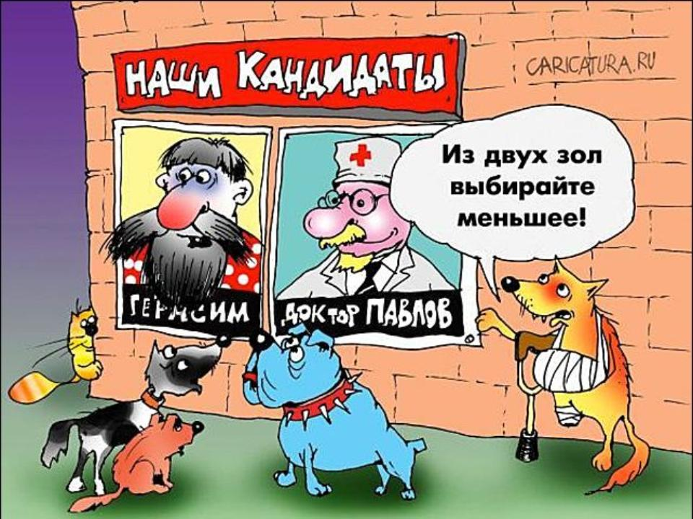

Slide 18
Закрепление
1.Во время голосования рядом с голосующим стоит некий человек и следит за тем, возле фамилии какого кандидата ставится галочка. Какой принцип демократических выборов нарушается?
2 Избирательное право в государстве имеют только граждане мужского пола – мужчины в возрасте от 30 до 60 лет.
3. В бюллетени для голосования проставлена только одна фамилия. Какой избирательный принцип нарушен?
Домашнее задание.
П.23,

Slide 19


Голосование

Slide 20
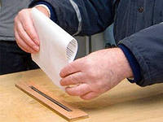

Slide 21
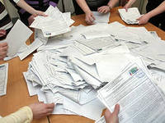
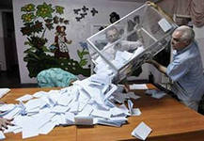
Подсчет голосов

Slide 22
Домашнее задание
параграф 24,
Написать эссе на тему:
«Каждый народ имеет то правительство ,которое он заслуживает.»

